Slide 1
<종이접기 자격증반>
2회기: 아이스크림 접기

Slide 2
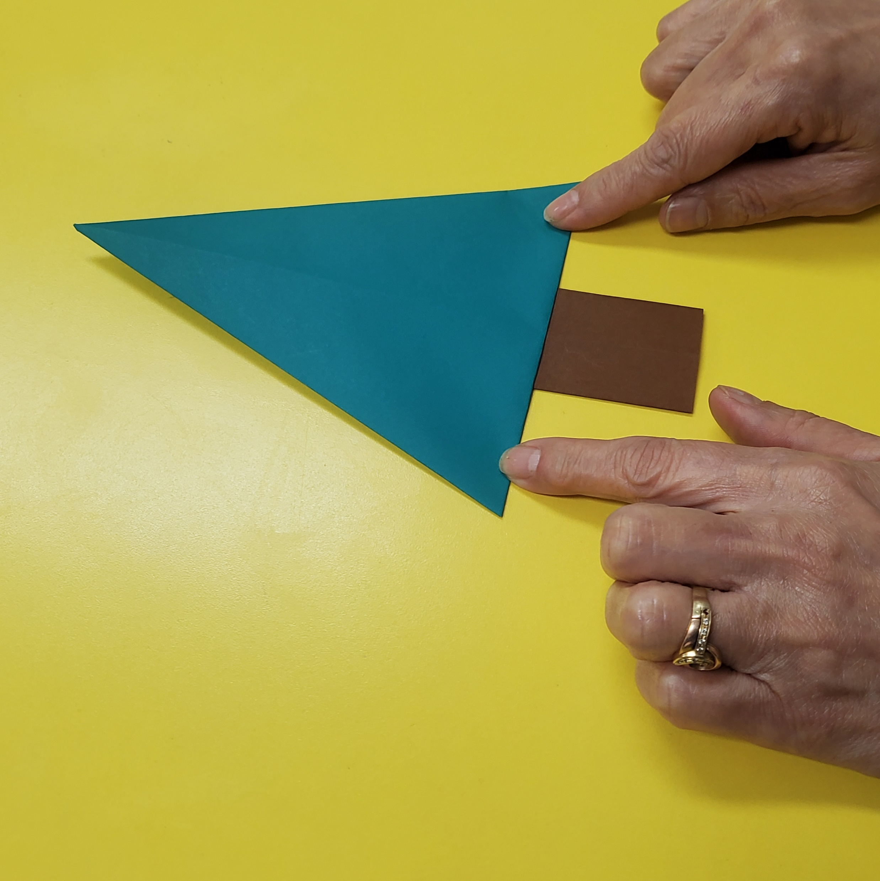
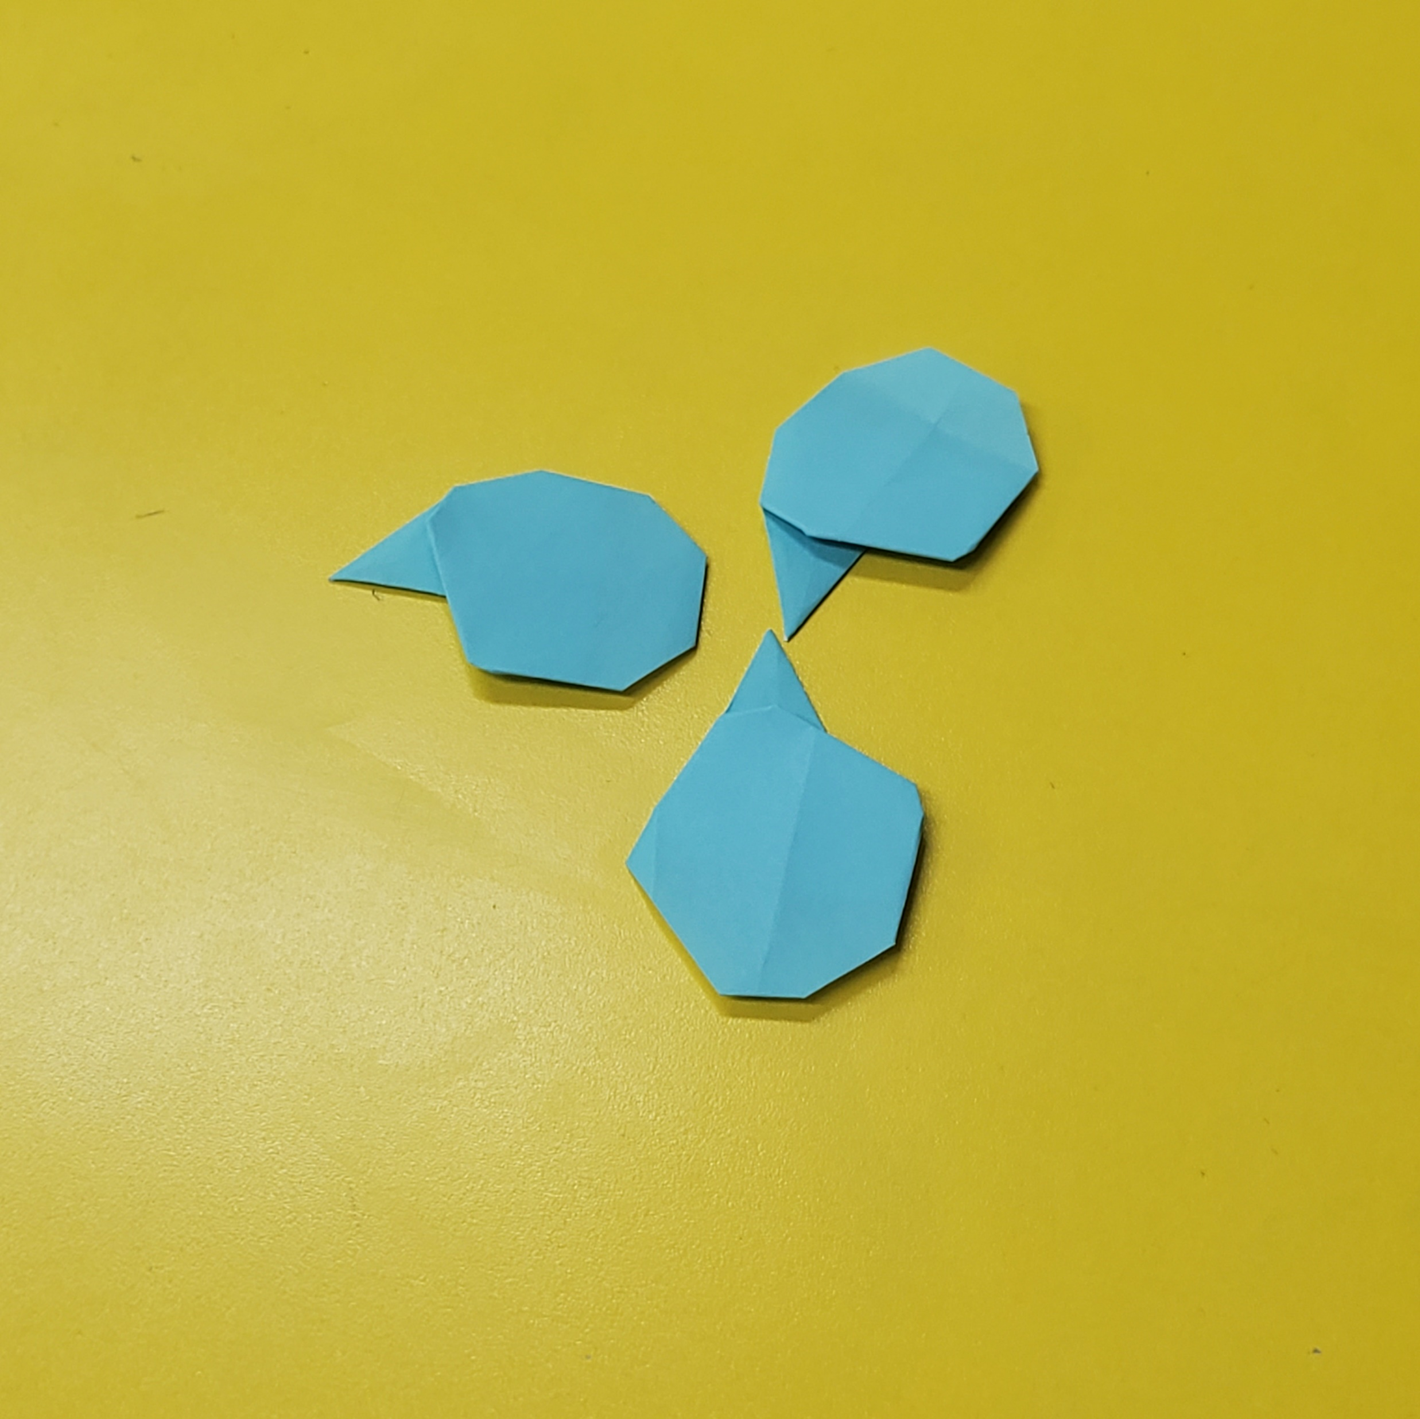
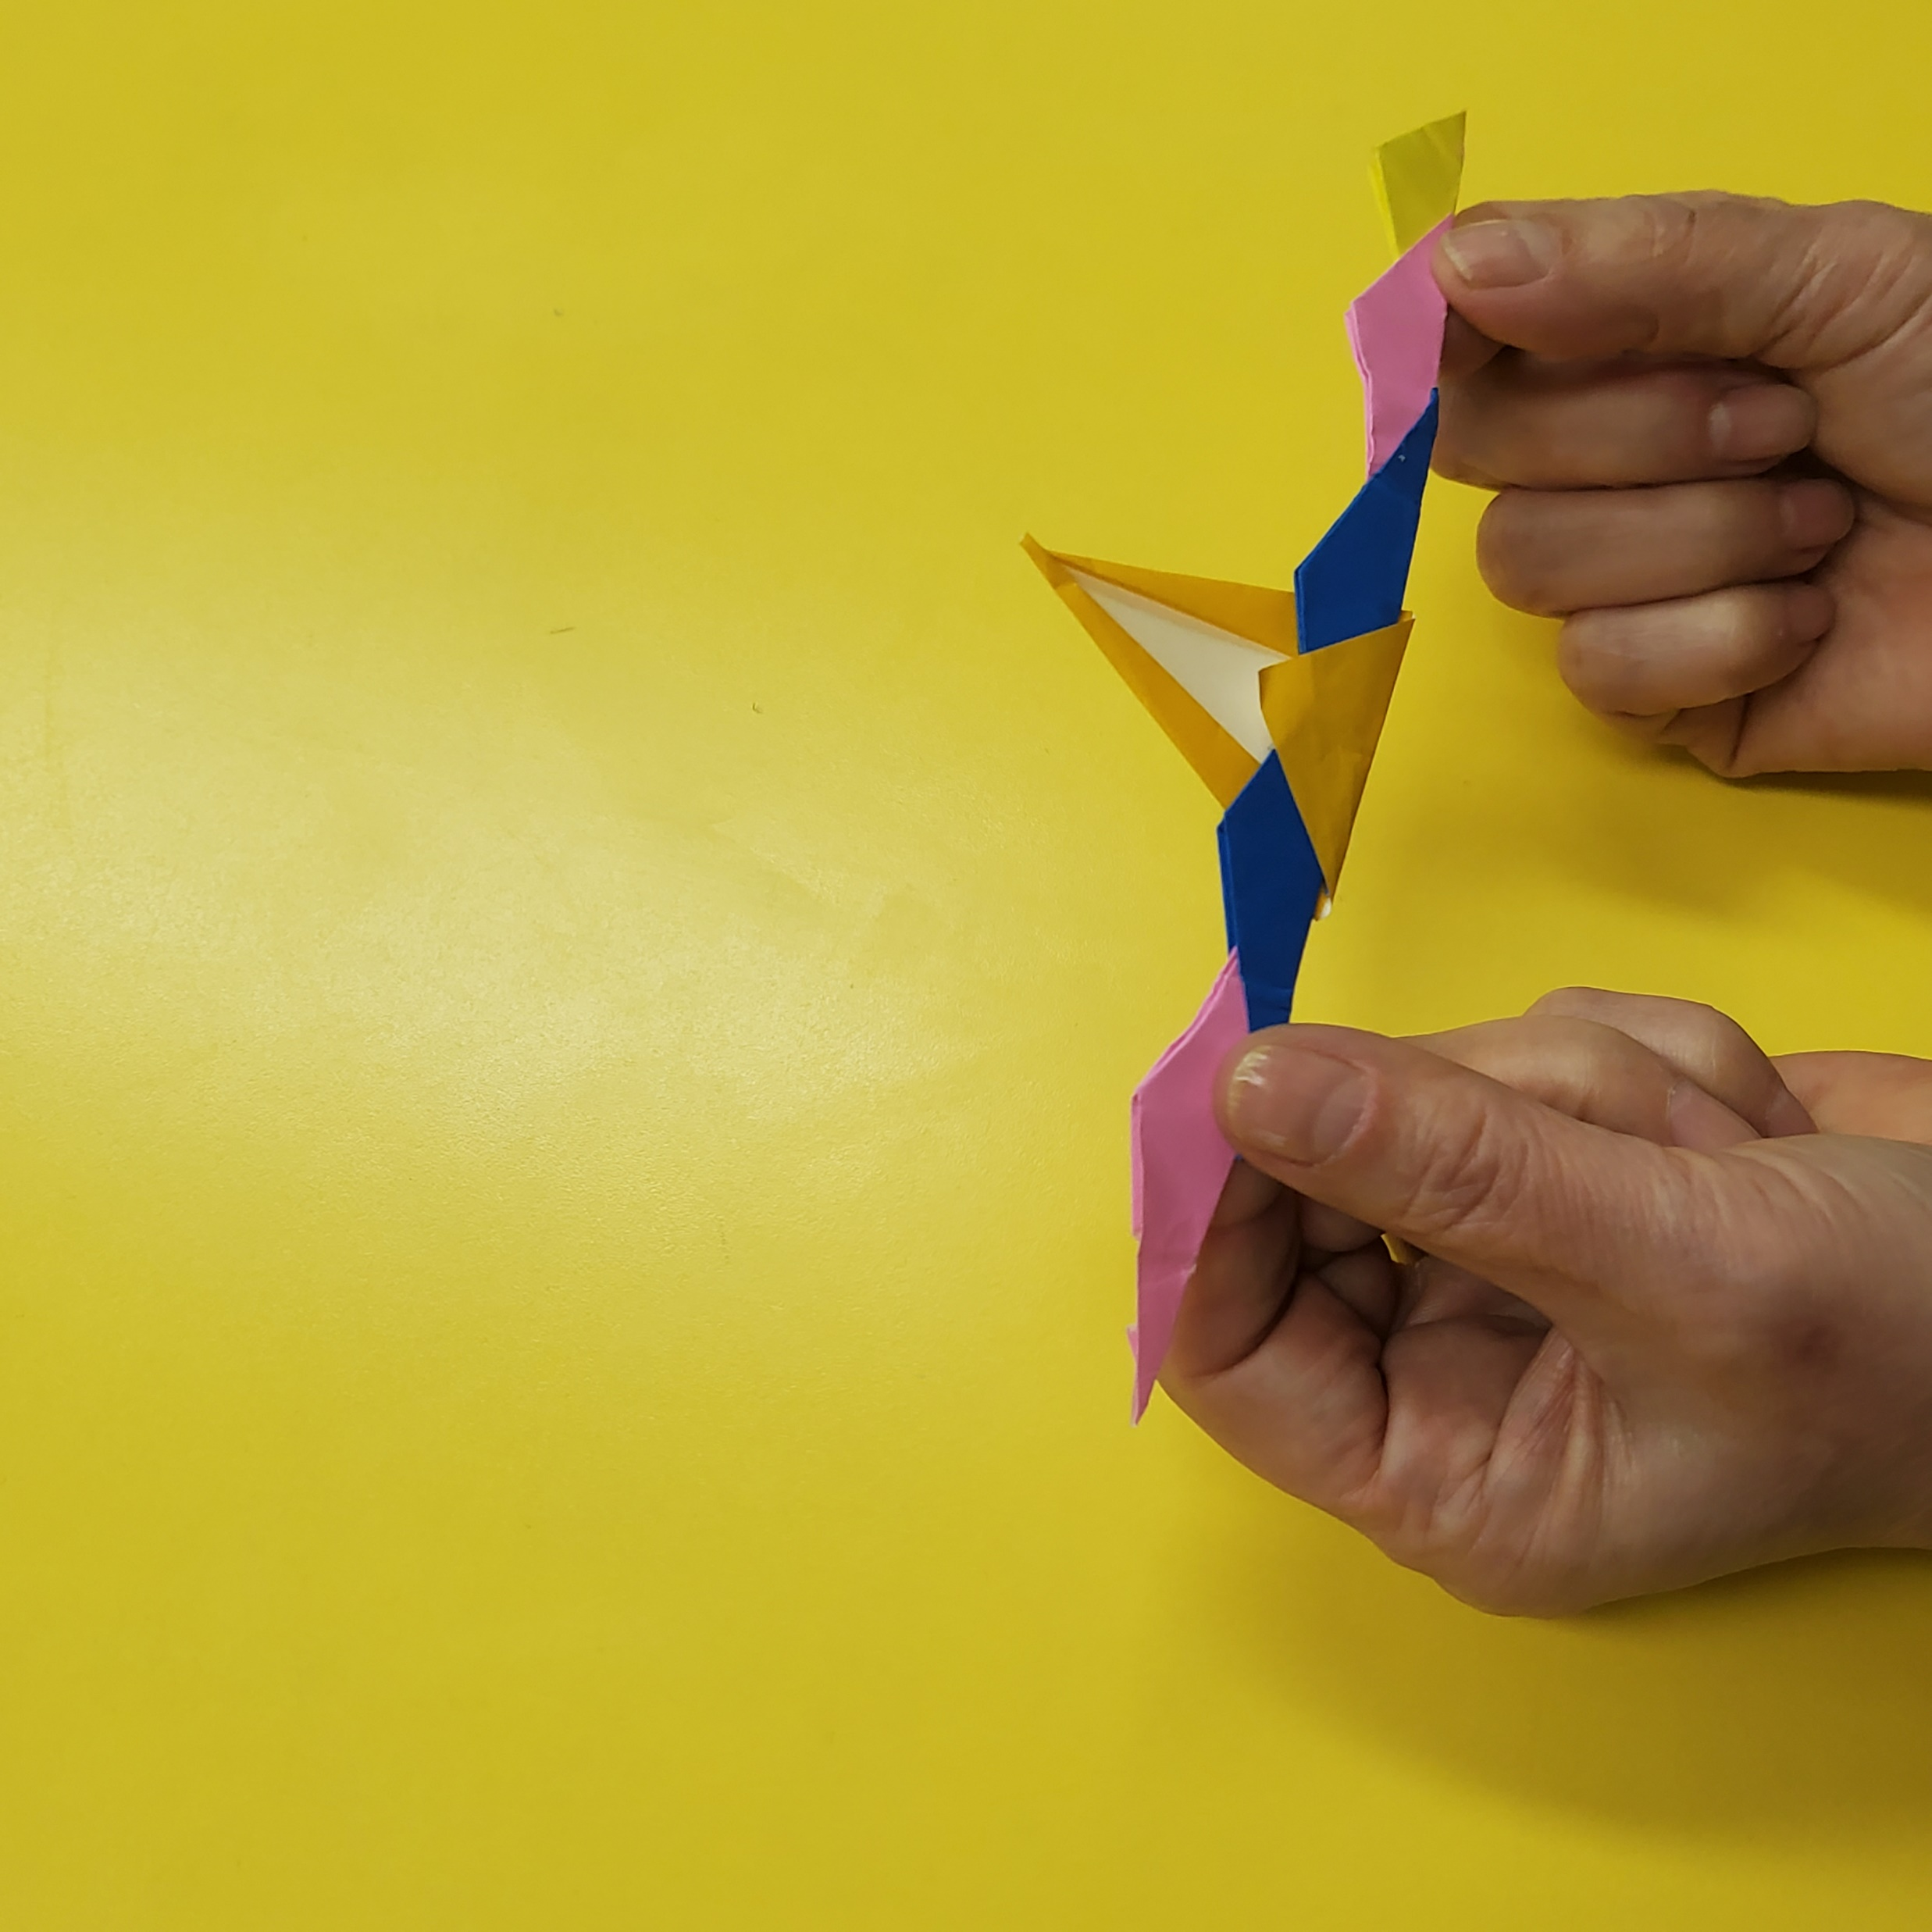
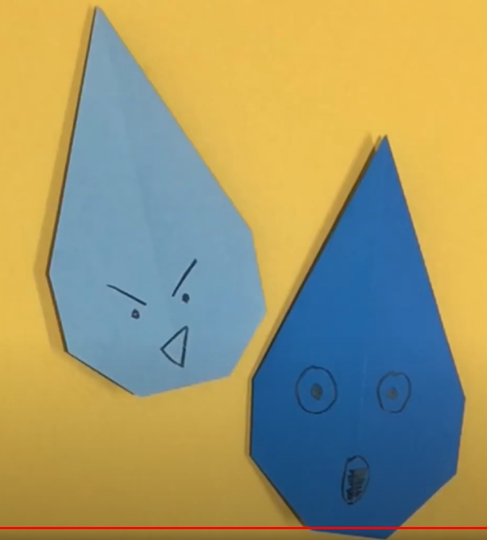
목차
1. 아이스크림 접기 기본형
2. 나무 접기
3. 빗방울 접기
4. 구름 접기
5. 왕관 접기

Slide 3
종이접기 자격증반
2회기: 아이스림접기
주제 | 아이스크림접기 기본형 | 교육대상 | 센터아동
활동명 | 종이접기 어린이 3급 자격증 취득 | 교육방법 | PPT, 영상, 교재
소요시간 | 60분 | 교육장소 | 각 센터
활동목표 | 1. 아이스크림접기 기본형을 습득한다. 2. 아이스크림접기 기본형을 응용하여 나무, 빗방울, 구름, 왕관을 완성한다.
활동자료 | 7.5cm x 7.5cm 단면색종이 2각, 15cm x 15cm 단면색종이 1각, 풀, 가위 등

Slide 4

아이스림접기 기본형
p.15
①영상 관람
② 선생님의 설명을 듣는다.
③ 아동들 스스로 접어 본다.

Slide 5
아이스림접기 응용-나무
p.16~17
① 나무
② 기둥
->p.17쪽에 풀을 이용하여 붙인다.

Slide 6
아이스림접기 응용-빗방울
p.18
① 빗방울 모자
② 빗방울 얼굴
③ 빗방울 얼굴을 꾸며 나만의 빗방울을 완성한다.
->p.18쪽에 풀을 이용하여 붙인다.

Slide 7
아이스림접기 응용-구름
p.19
① 구름
② 여러 번 접어 나만의 구름을 완성한다.
->p.19쪽에 풀을 이용하여 붙인다.

Slide 8
아이스림접기 응용-왕관
p.20~21
① 왕관
② 왕관 끈
③ 왕관과 왕관 끈을 여러 번 접어 이어 붙여
나만의 왕관을 완성한다.
->p.20쪽에 풀을 이용하여 붙인다.

Slide 9
종이접기 자격증반
2회기: 아이스림접기
구분 | 활동내용 | 자료 및 강의시간
마무리 | 1.작품 감상 시간 2.활동지 작성 3.뒷정리 | 10분

Slide 10

오늘 수업이 만족스러웠나요?
다음 시간에 또 만나요^^
♥Thank you ♥

